Slide 1

Keypoint 정규화 작업 1안
Bbox 좌측 상단을 기준으로 좌표값 정규화
1 ) Track으로 객체 ID 부여
2) Bbox 기준으로 Keypoint 추출
3) 빨간점: Bbox 좌측 상단 기준으로 정규화된 좌표값

Slide 2
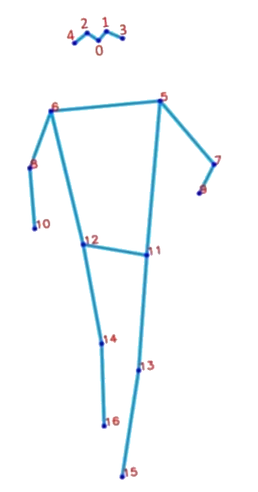
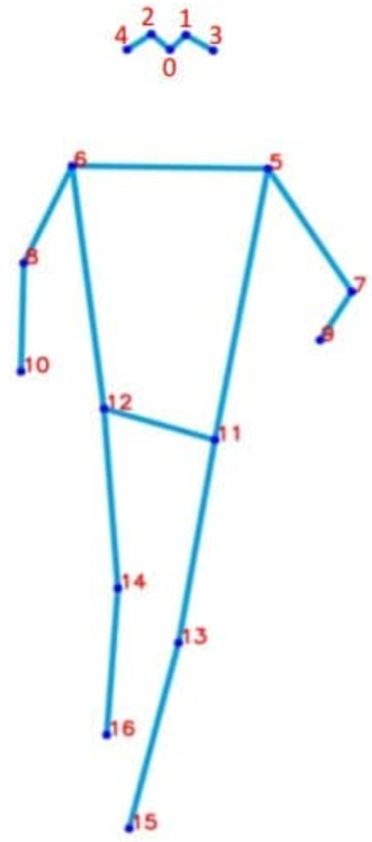
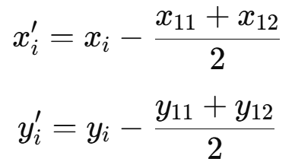


Keypoint 정규화 작업 2안
주취자는 팔과 다리,그리고 머리의 움직임이 일반인과 다르다.
11번과 12의 중간 좌표값을 기준으로 좌표 변환
2) Standard Scaler
- 원근으로 객체의 keypoint 값의 차이를 해결 하기 위해 Standard Scaler 적용
_
.
_
머리, 팔, 다리의 변화량에 가중을
부여하기 위한 중심점

